Slide 1
Netværksmøde
4. marts 2024

Slide 2
Talentudvikling i Odense
Elitekommune
Odense Talentudvikling
Odense Kommune
Team Danmark
Klubber og foreninger i Odense
Odense Elite College
Erhvervslivet
Uddannelser
Forskning: SDU/ IOB, LETS
SIKO
Uddannelser:
Grundskoler
Provstegårdskolen
Hjalleseskolen
Efterskolen Sports Academy Denmark
Odense Balletskole
Ungdomsuddannelser
Fyns HF (HF)
Kold Tekniske Gymnasium (HTX)
Tietgen Handelsgymnasium (HHX)
Tornbjerg Gymnasium (STX)
Odense Balletskole
Videregående uddannelser
UCL Elitesport, UCL
Syddansk Elite, SDU
SDU, LETS
Klubber:
Cykling Odense
DHV Volley
Fortuna Odense Volley
Fyns Tennis Union (kraftcenter) Fruens Bøge Tennisklub
H2Odense
Marienlyst Volley
Næsby Boldklub Næsby BK / Dalum IF (pige)
OB
OB Bordtennis
Odense Atletik
Odense Badminton Klub
Odense Beachvolley Klub
OIK / Odense Bulldogs
Odense Håndbold
Odense Håndbold Akademi
Odense Q
Odense Roklub
Odense Skøjteklub
Odense Triathlon Klub
OGF Powertumbling/trampolin Team Odense Q Team Odense Taekwondo Tennis Club Odense Odense Squash Club / Kraftcenter Rugby Club Odense Arcus Bueskydning Odense Bowling Hal Odense Karate-do Ichiro

Slide 3
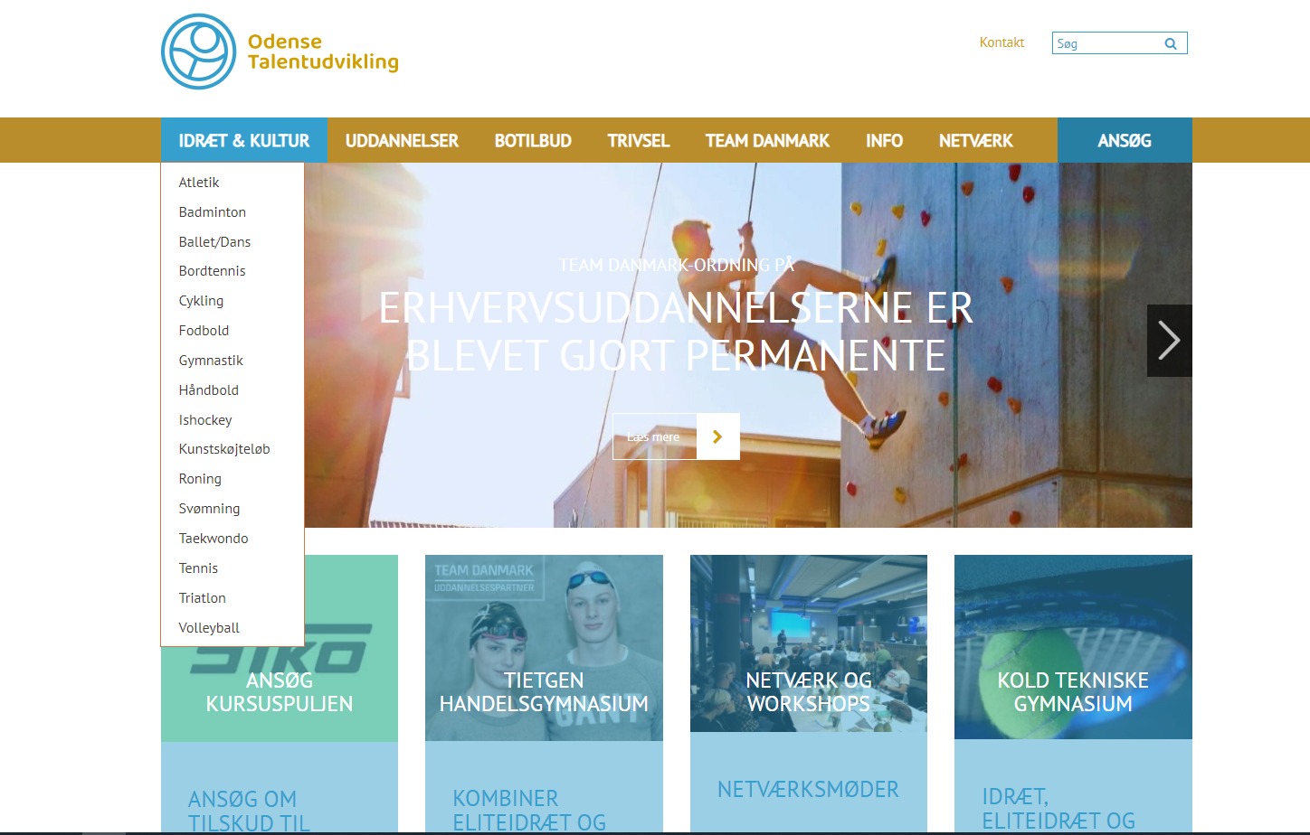
Talentudvikling i Odense
Elitekommune
www.odensetalentudvikling.dk

Slide 4
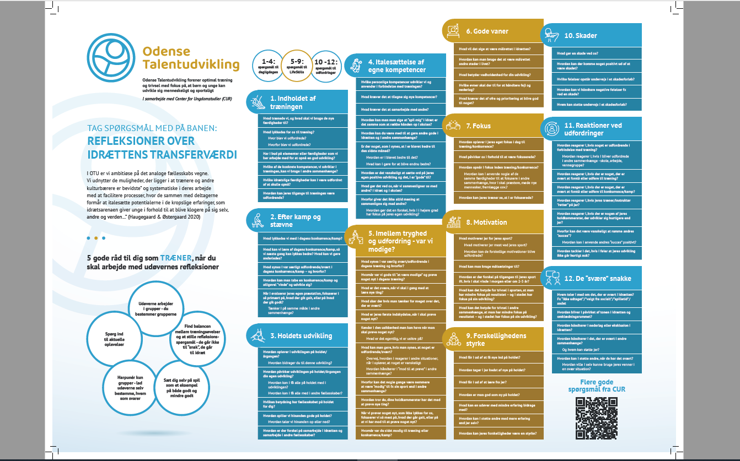

Slide 5
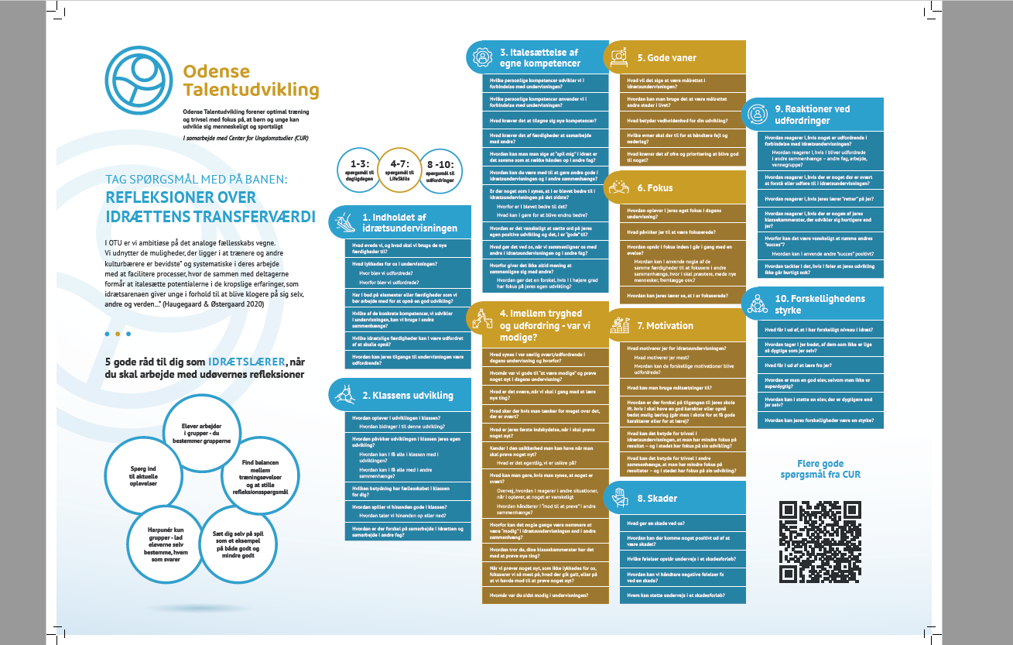

Slide 6
Aftenens program
Velkommen
Oplæg v. Anders Lund, landstræner i landevejscykling (herrer)
Pause og spisning
Workshop om empowerment
Præsentation af opgave >
Individuelt arbejde
Præsentation af opgave >
Gruppearbejde
Info fra OTU og tak for i dag

Slide 9
Individuel opgave – udfyld skema
Uddeling af arbejdsskema (A4)
Gennemgang af repetitionsskema v. Morten og Marie (eksempel 1-5)
Eget arbejde med skemaet, deltagerskemaet om empowerment
5 min Tag udgangspunkt i et ungt menneske (atlet/elev) du kender, som har et specifikemne (fx udfordring/interesse/transferværdi) - som IKKE er af TEKNISK/TAKTISK karakter, som du gerne vil være med til at udvikle/støtte op om. Sæt ord på emnet - beskriv den kort.
5 min Hvordan ville du give atleten feedback ift. at støtte op om emnet? (svarer til eksempel 1-4)
15 min Fokus på EMPOWERMENT (svarer til eksempel 5) Tænk over relevante spørgsmål ift. din atlet/elev og find ellers hjælp og støtte i spørgsmål fra afsnit 11 og i mindre grad 3, 4, 5, 8, 12 i OTU-produkterne om transferværdi. Fyld spørgsmål ind i skema (grøn del), hvordan/hvilke spørgsmål du kan stille for at udvikle en atletes empowerment på det ønskede område, og tænk over i hvilken en situation i hverdagen, det ville kunne lade sig gøre.
Arbejdet skal bruges i gruppearbejdet…

Slide 10
Kontekst: Feedback og empowerment

Slide 11
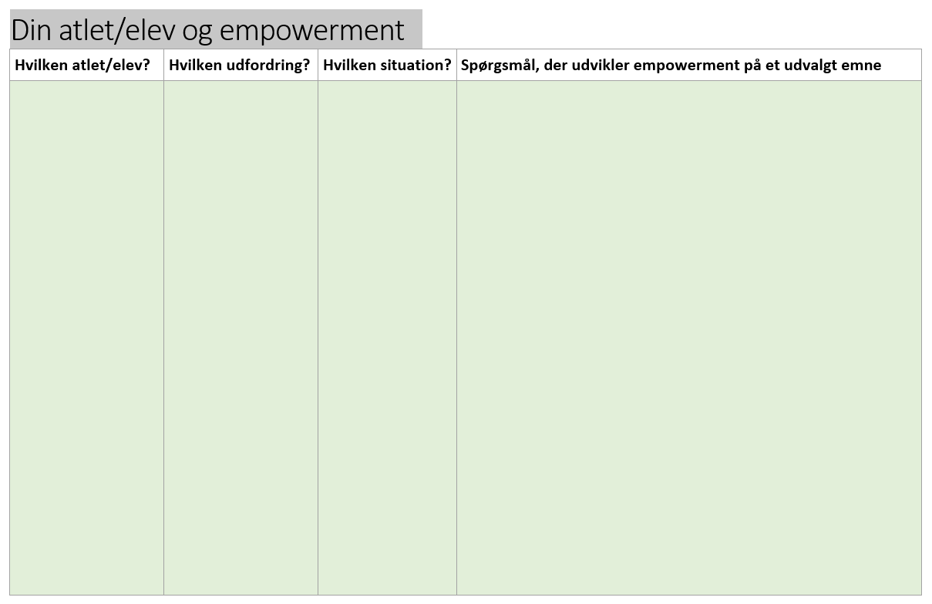

Slide 12
Gruppearbejde – vi afprøver spørgsmål
Grupper á 3 personer
Fordel roller som træner/lærer, udøver/elev (caseperson) og observatør.
Træneren/læreren introducerer den atlet/caseperson som der er arbejdet med i individuel opgave, emnet og situationen for resten af gruppen.
Træneren stiller de forberedte spørgsmål til casepersonen, som svarer efter bedste evne i rollen.
Observatøren giver efterfølgende feedback på hvilke spørgsmål der så ud til at virke for at skabe empowerment. Giv evt. også feedback på andre observationer relevant for emnet.
Byt roller hvis der er tid.

Slide 13
Netværket / Værktøjskassen
Praktikanter fra SDU
- marts-maj: tilkendegivelse
- maj-juni: match mellem studerende og praktiksted
- kontakt Louise Kamuk Storm, IOB, SDU
SIKO Kursuspuljen – næste ansøgningsrunde 1/6-24

